Slide 1

Die künstliche Intelligenz
Autor: Krieg Alex
Klasse: AU4
Datum: 30.1.2018

Slide 2
Inhaltsverzeichnis
Einleitung
Idee des Roboters
Aufbau
Ergebnis
Schwierigkeiten und Probleme
Fazit
Fragen

Slide 3
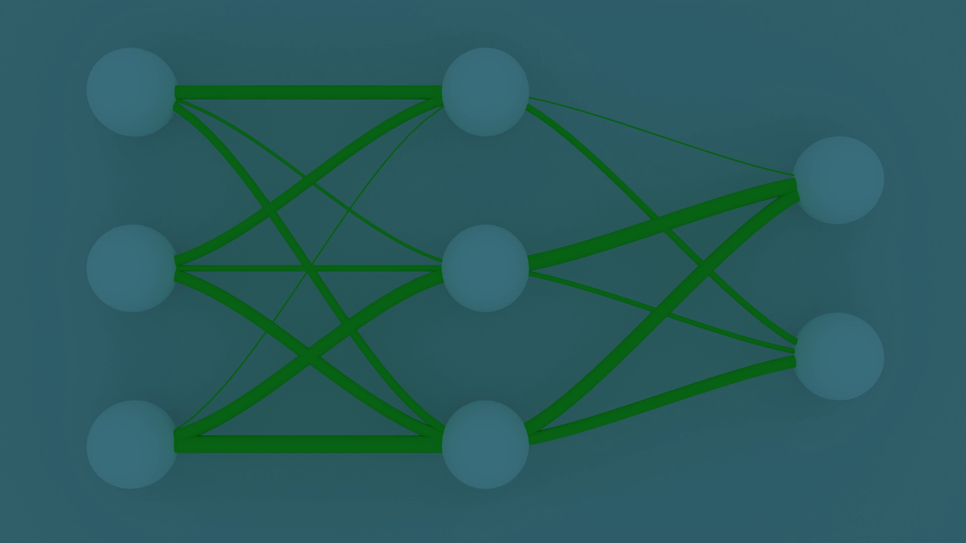
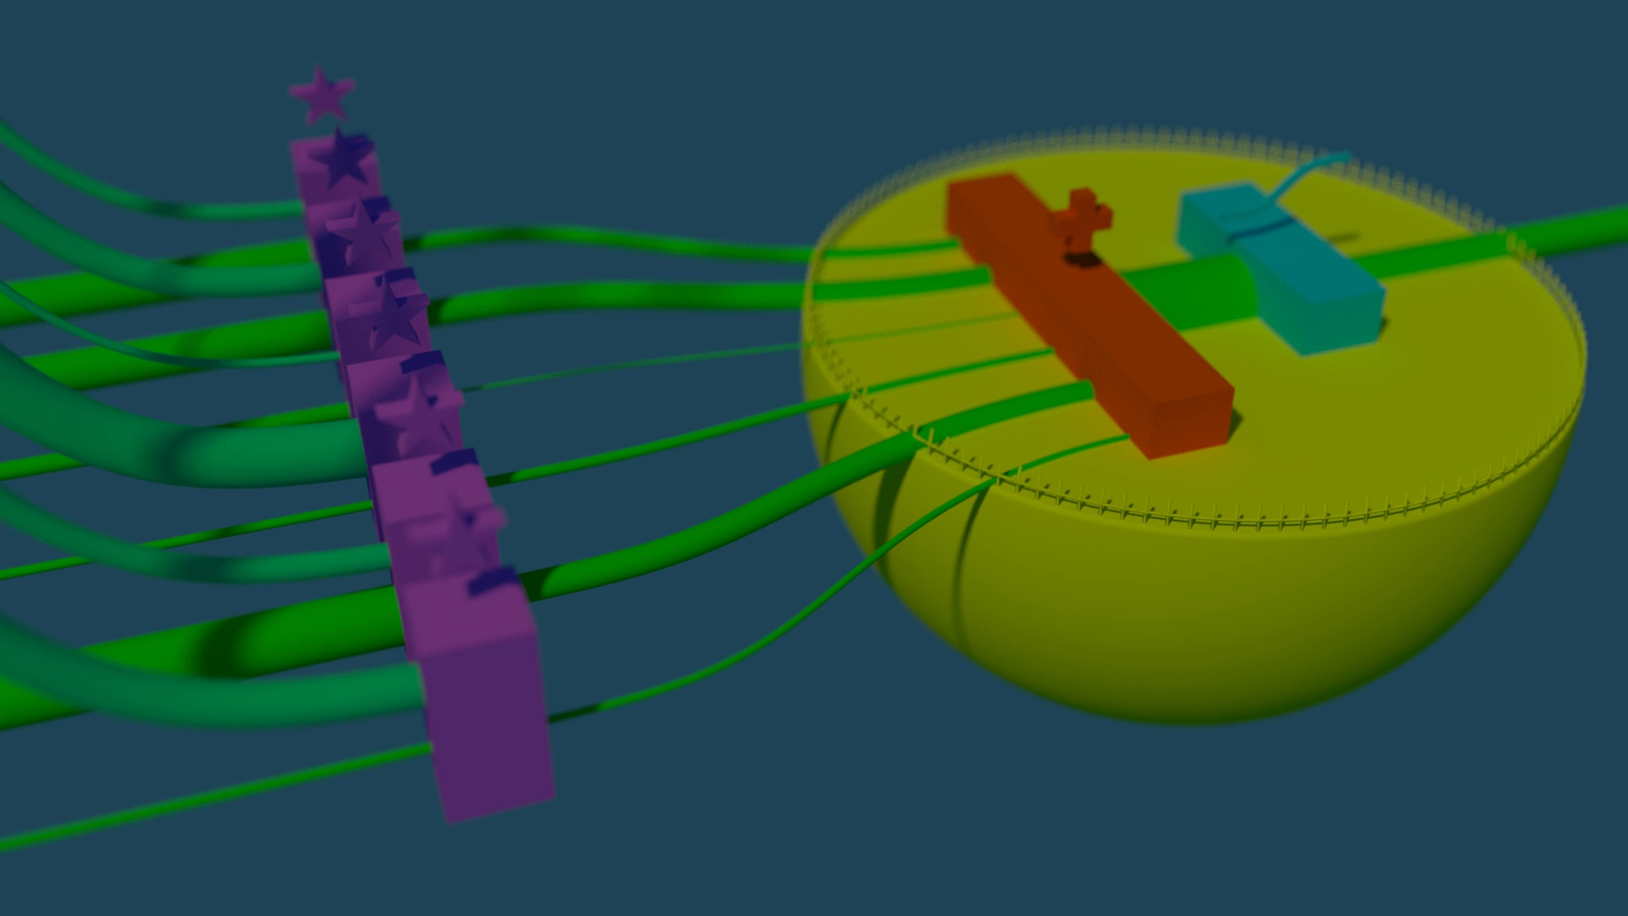
Einleitung
Notes:
Worum es in der Arbeit geht.
Das programmieren einer künstlichen Intelligenz.
Das Anwenden dieser KI auf einem Roboter.

Slide 4
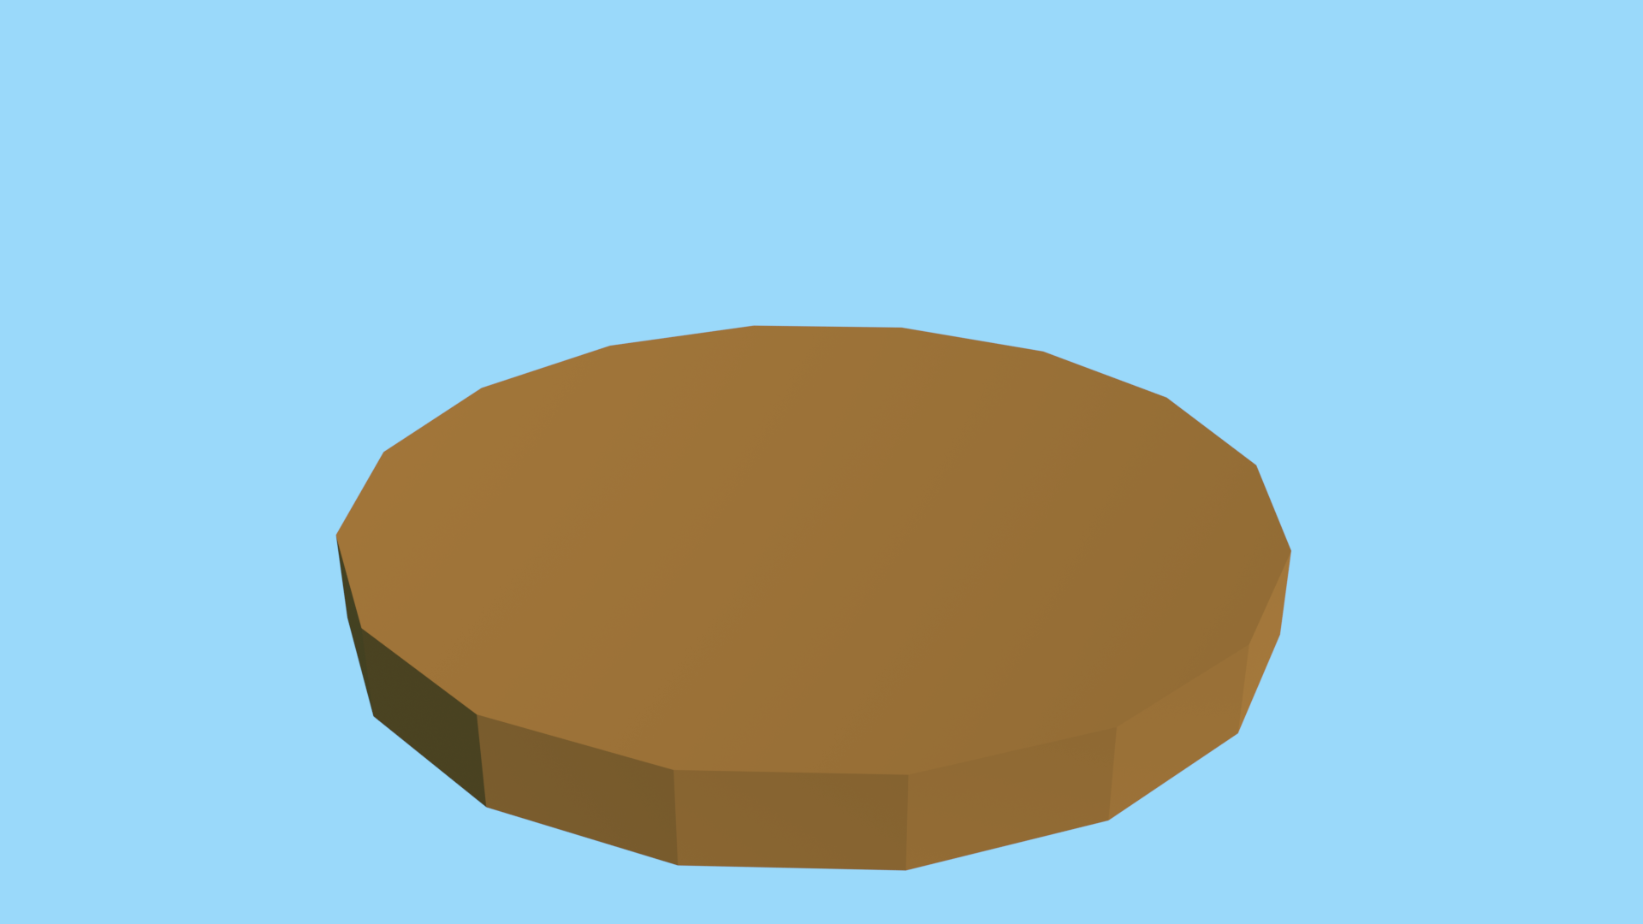
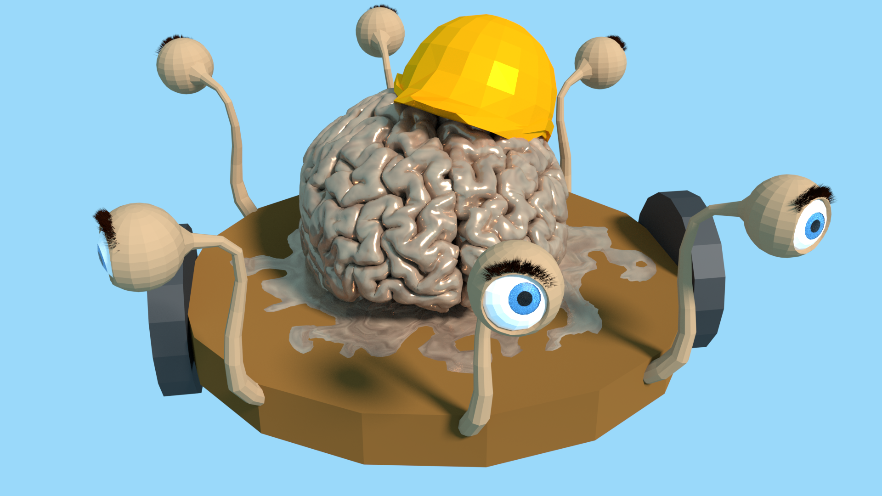
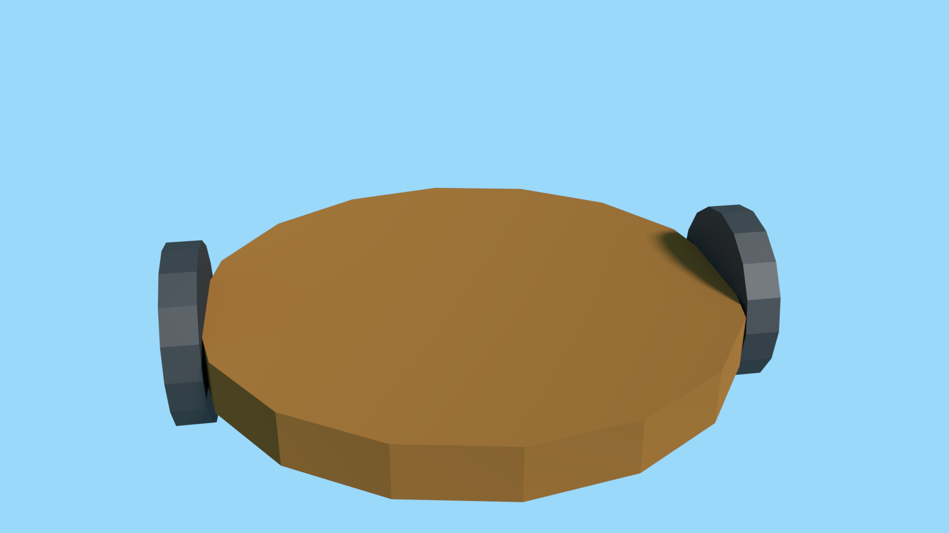
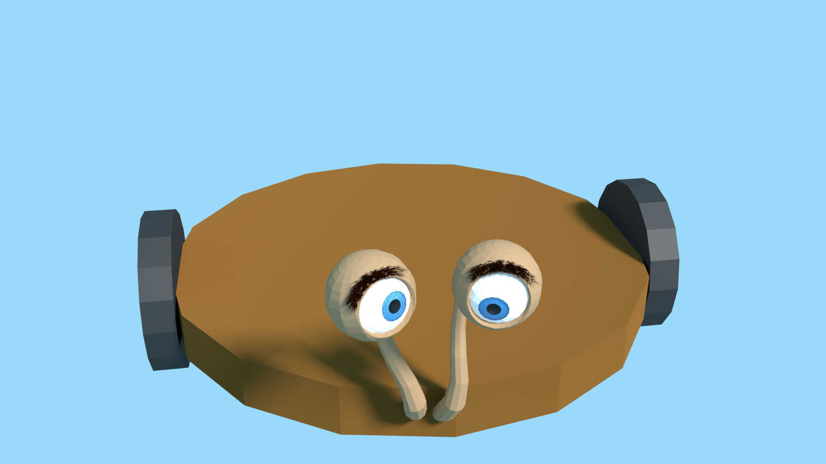
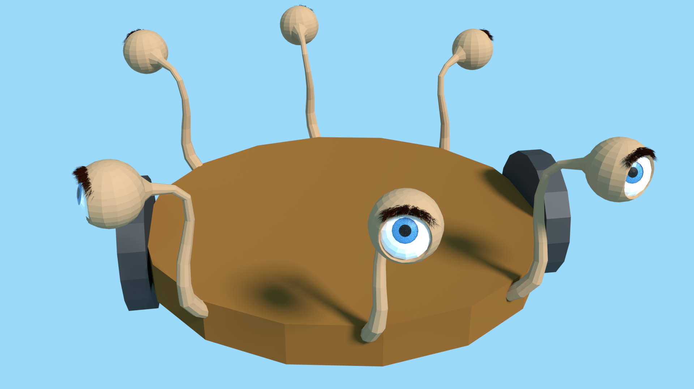
Idee des Roboters
Notes:
Gedankliche Konstruktion des Roboters.

Slide 5
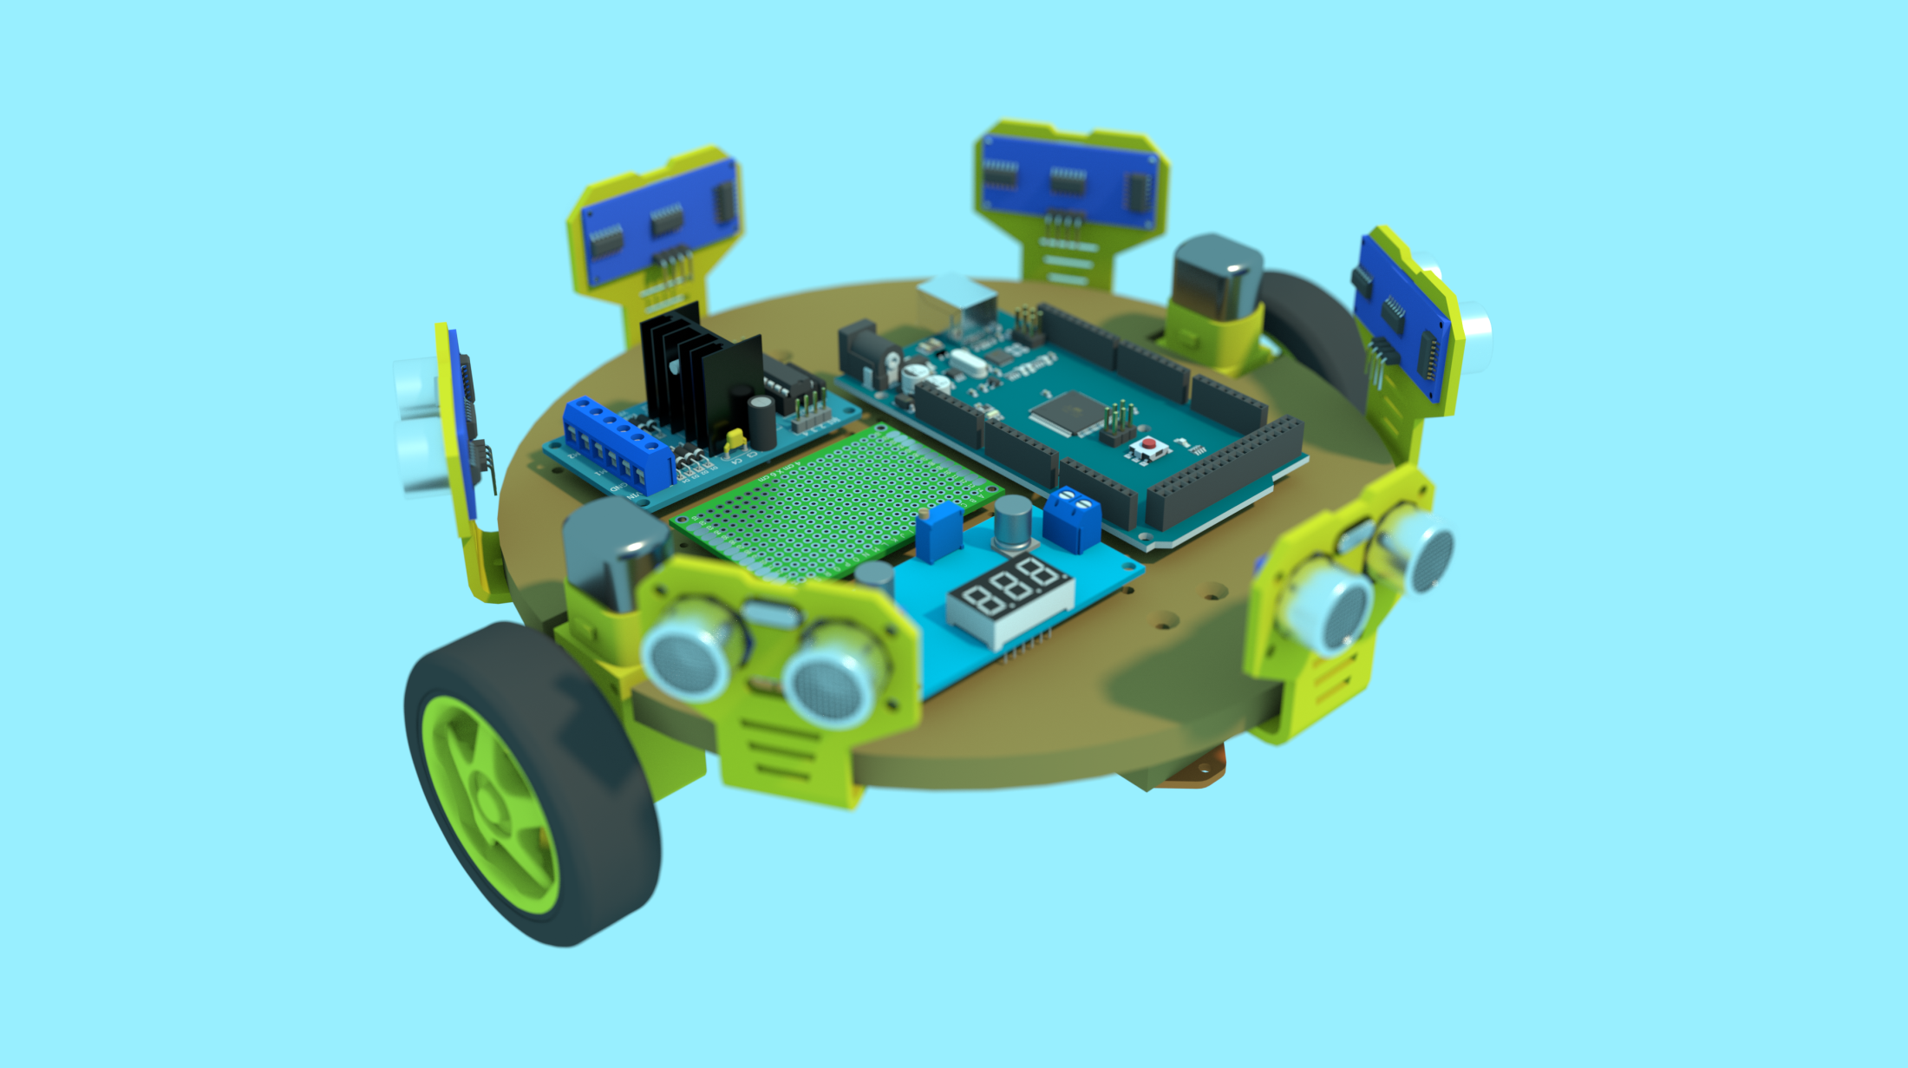
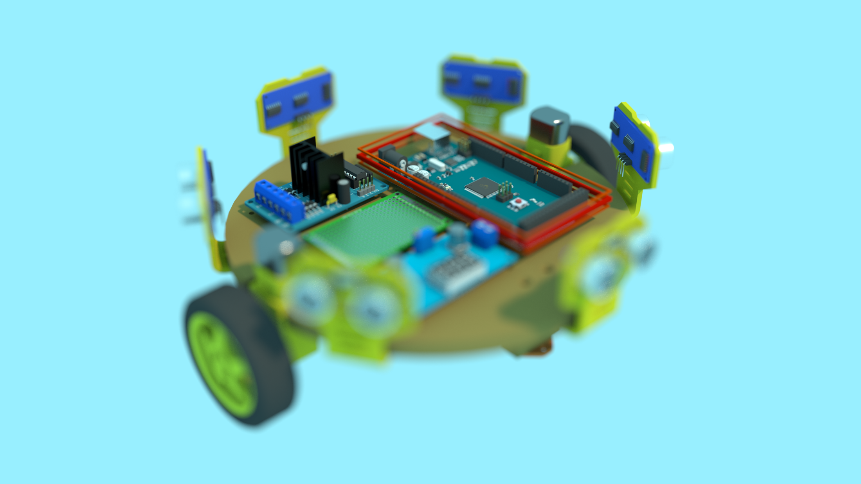
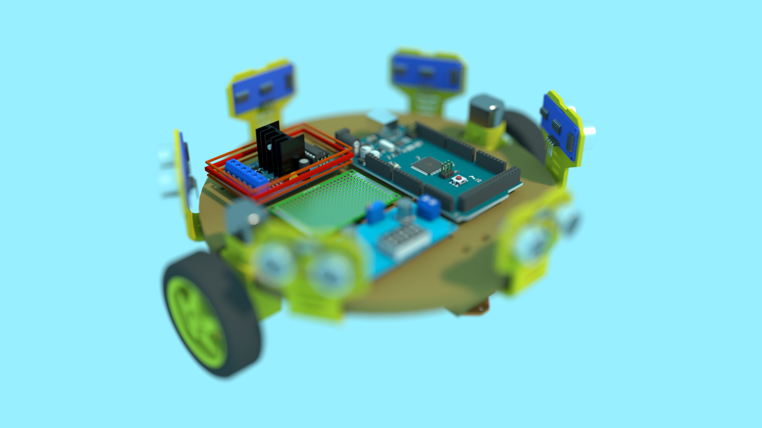
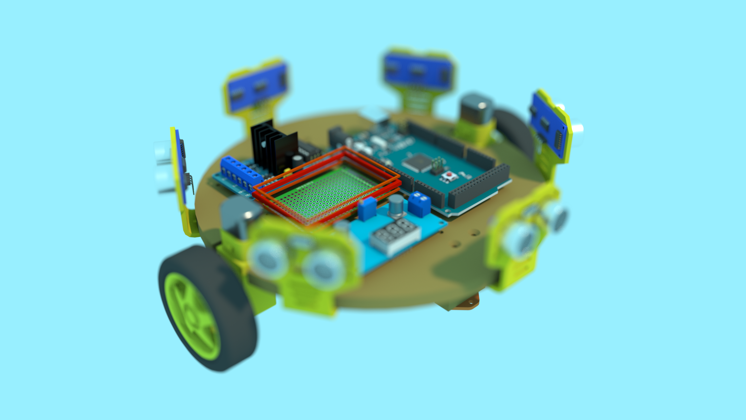
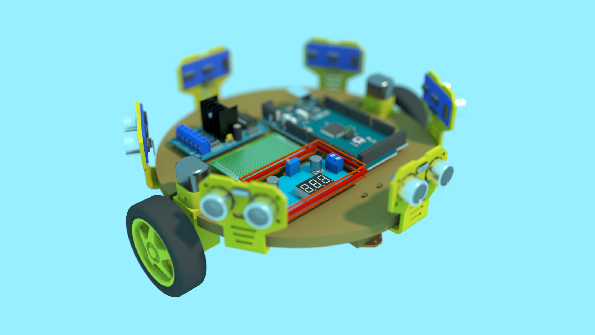
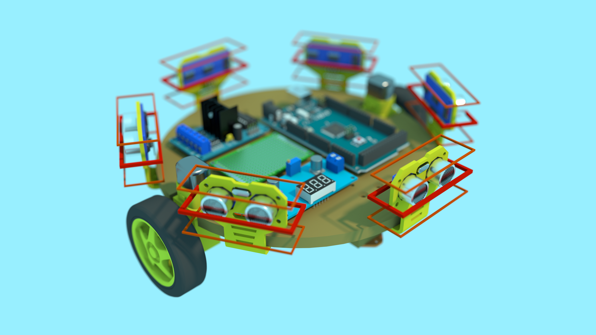
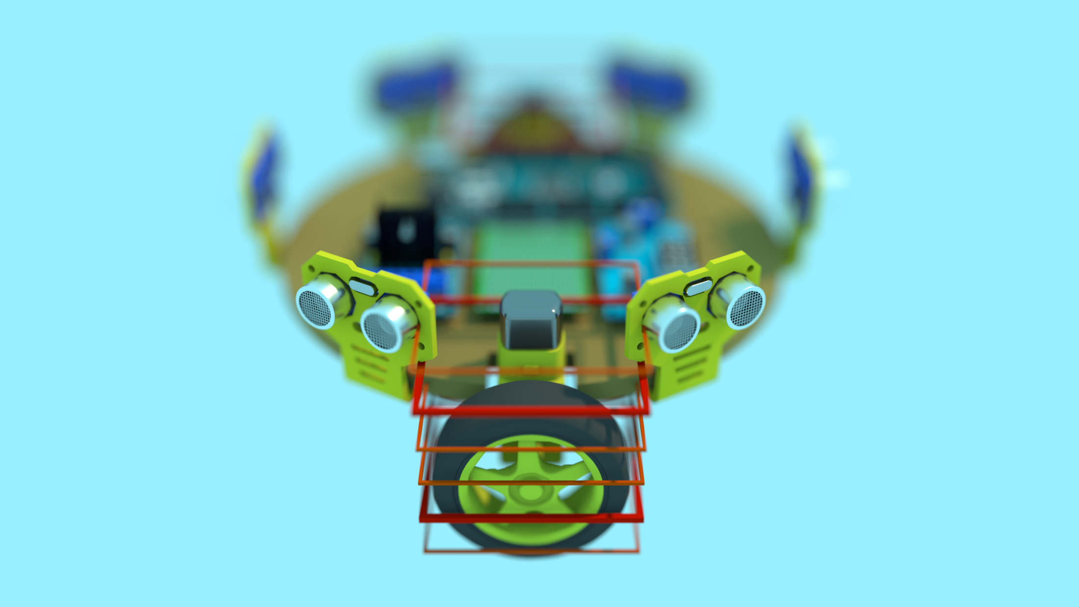
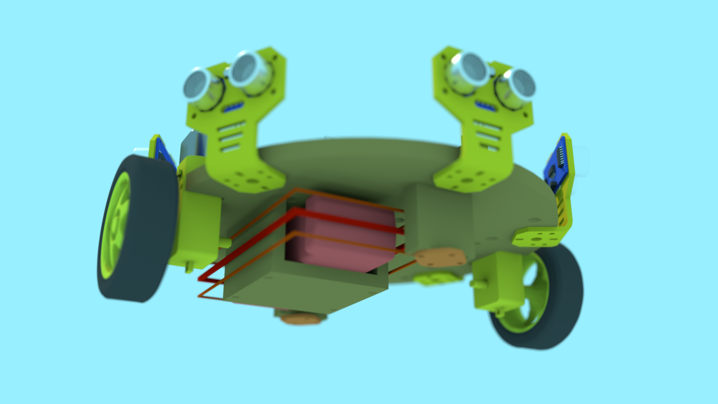
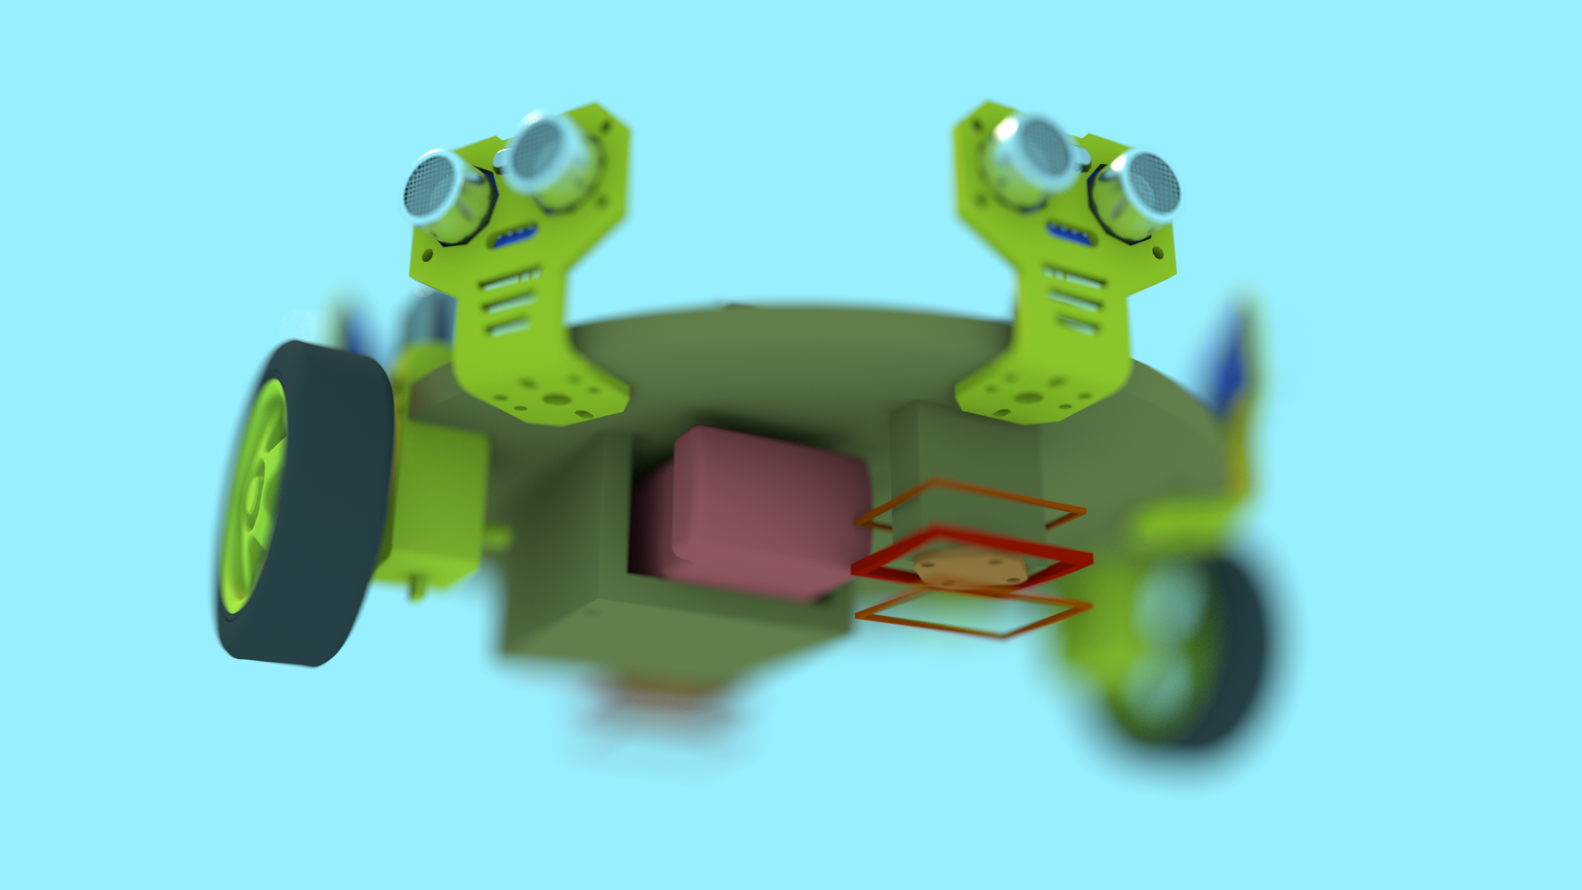
Aufbau
Notes:
Zeigt die verschiedenen Komponenten auf dem Roboter

Slide 6
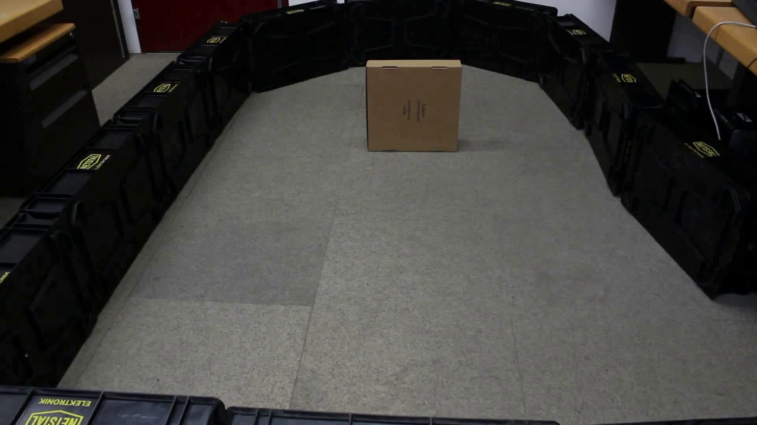
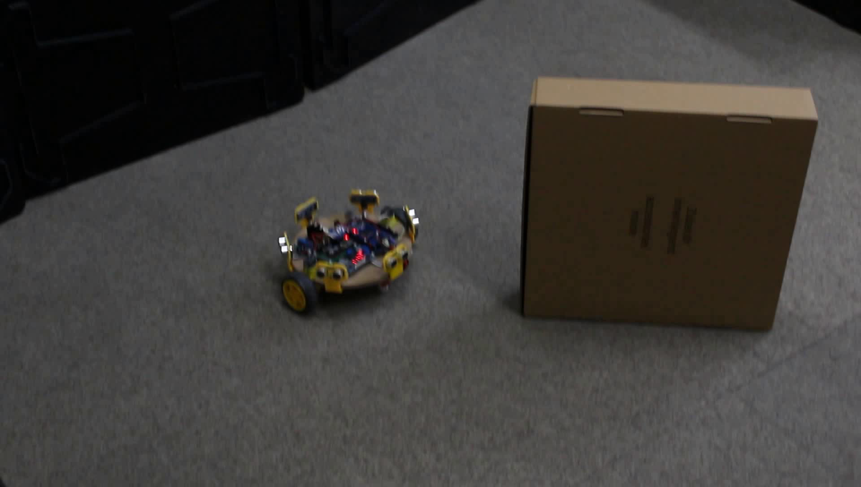
Ergebnis

Slide 7
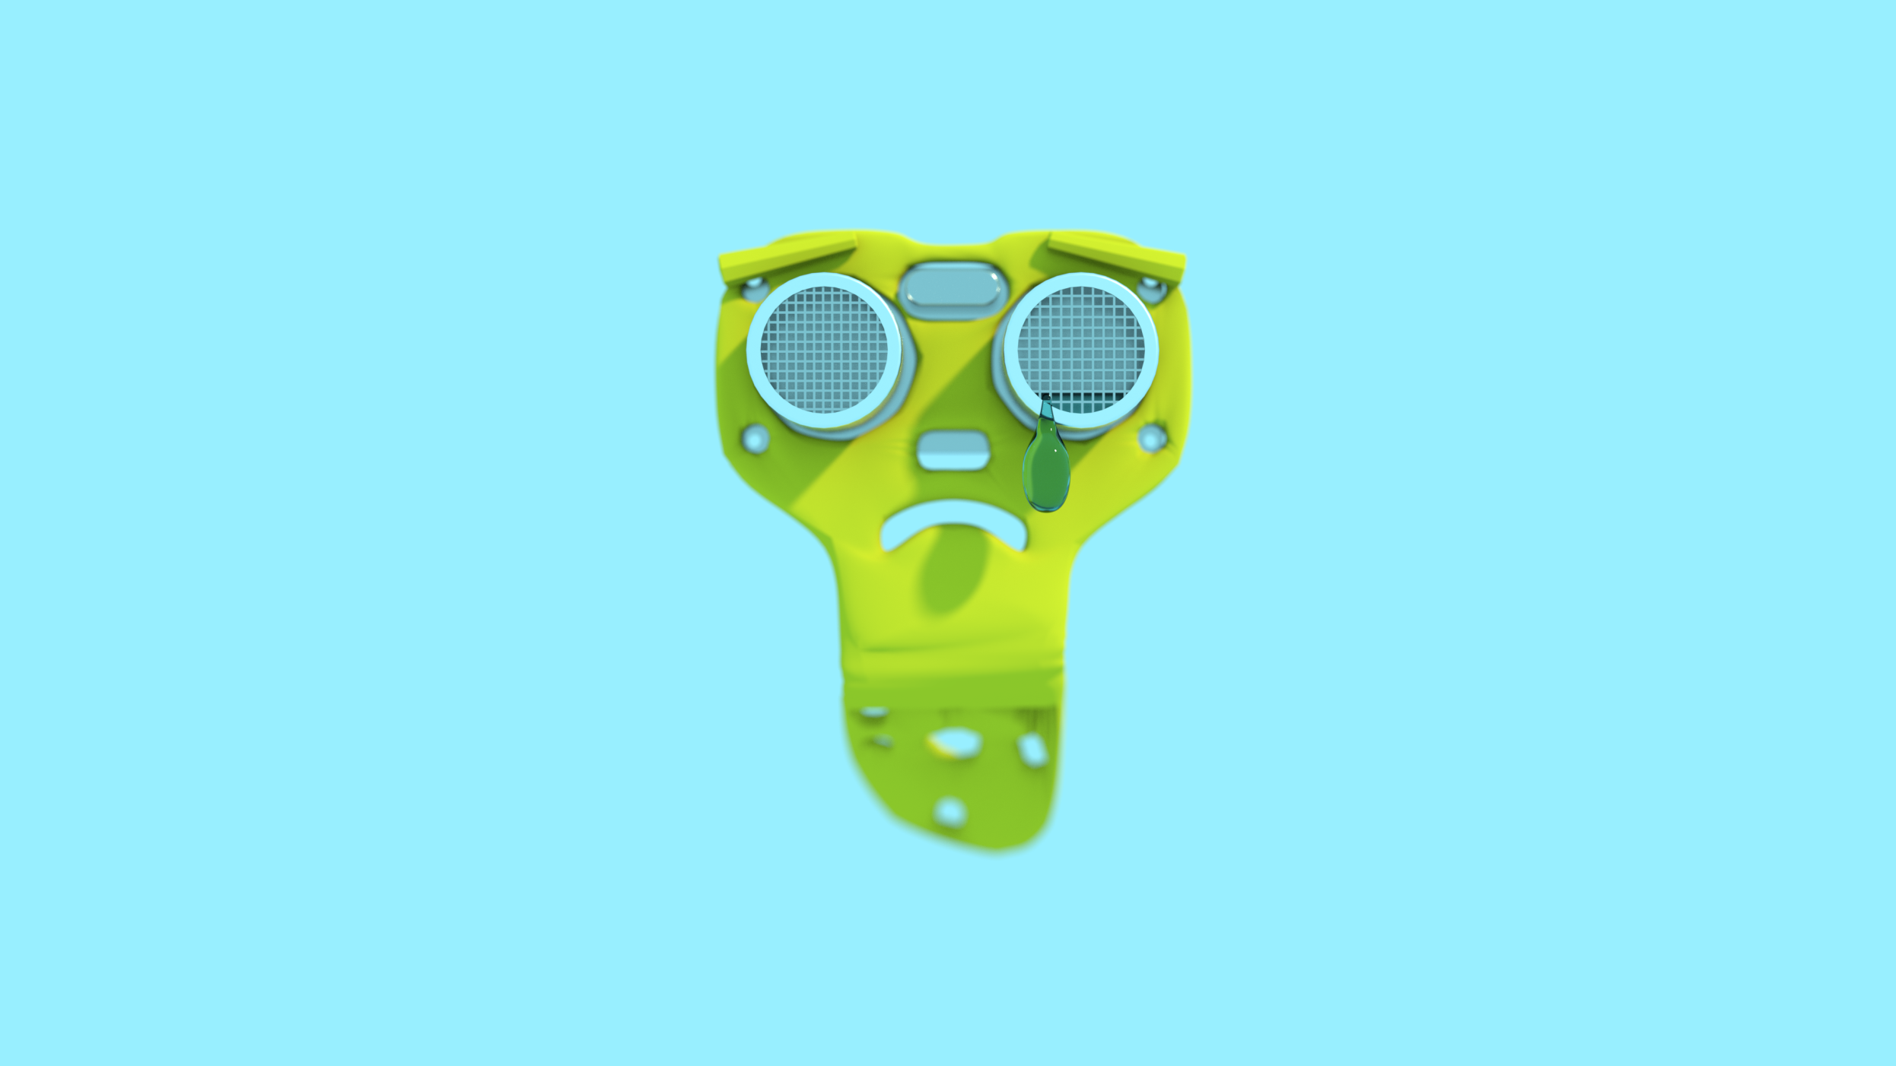

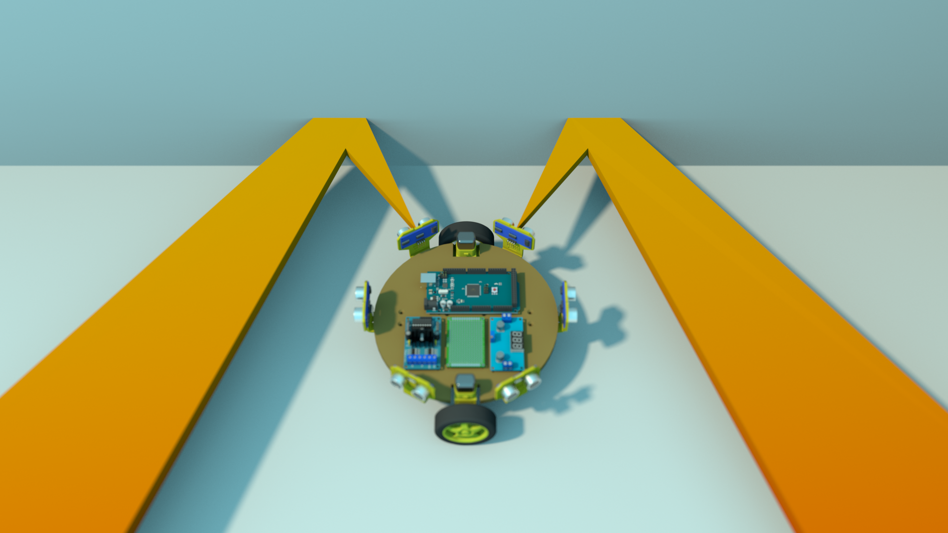
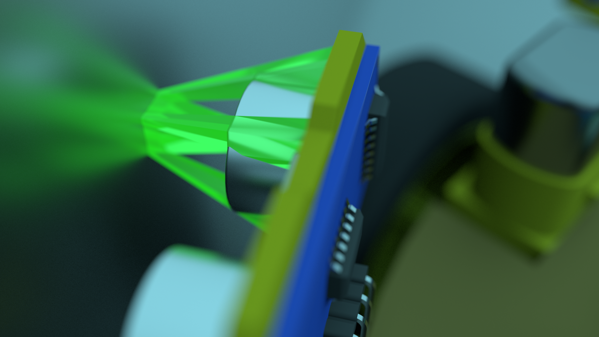
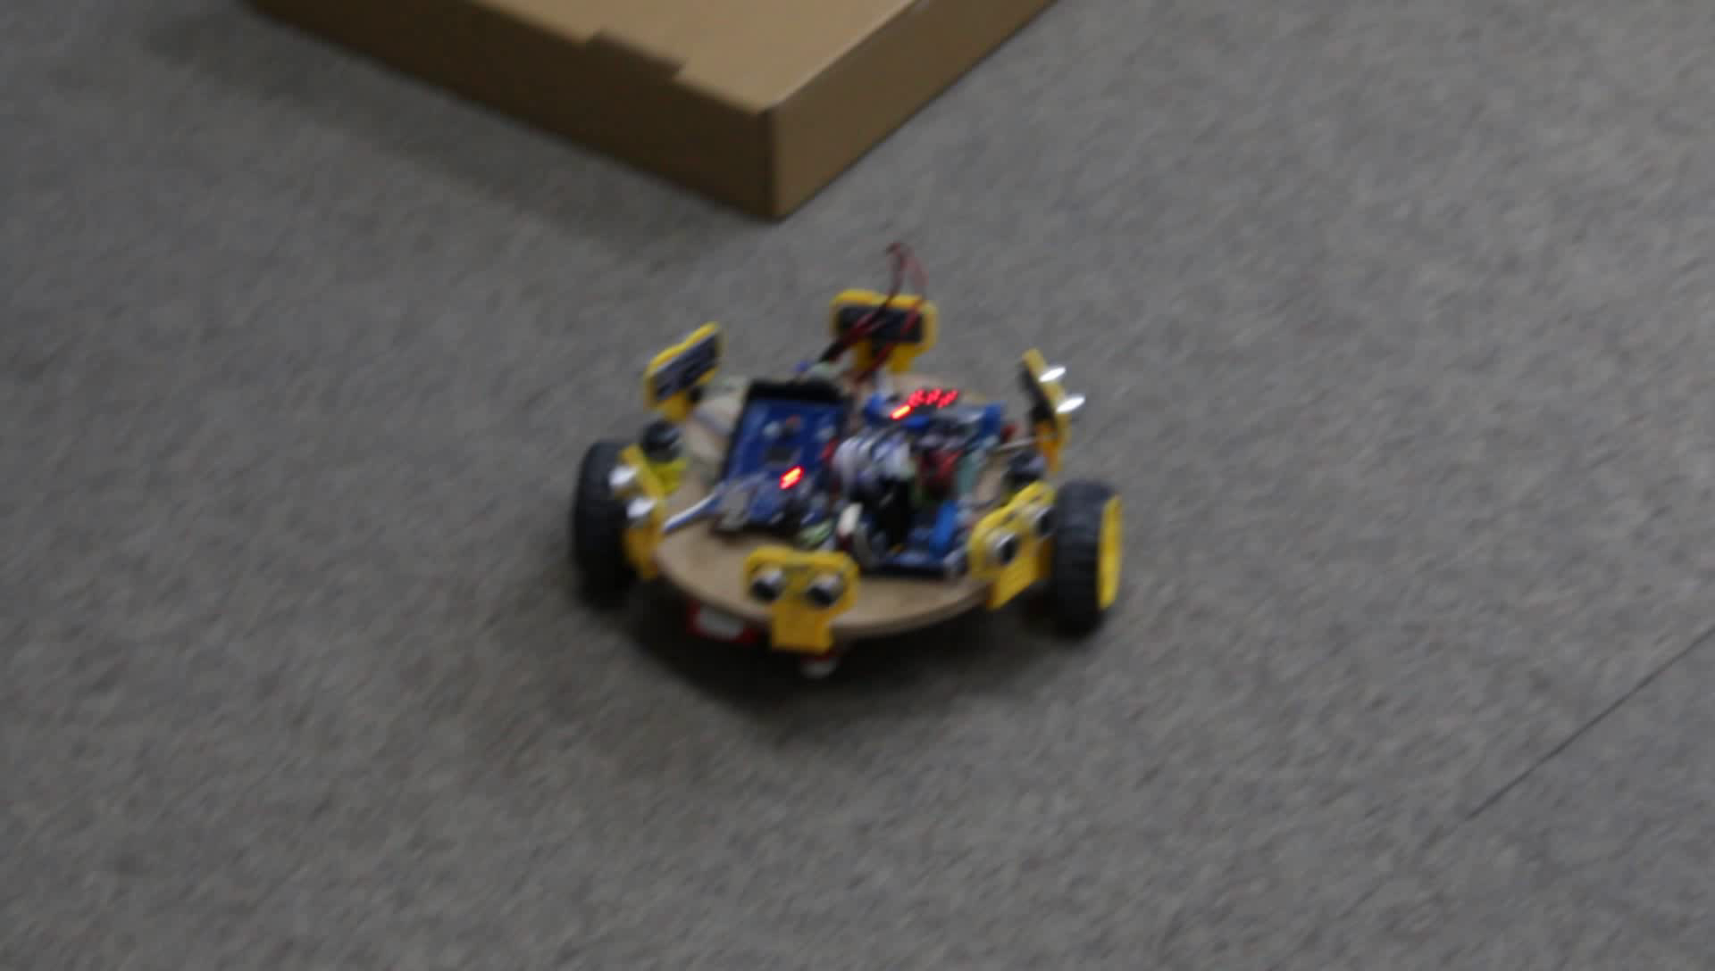
Schwierigkeiten und Probleme
Notes:
Probleme:
Sensoreigenschaft Ablenkung der Ultraschallwellen auf Oberflächen
Blockieren oder verfälschen der Sensorwerte wenn ein Objekt direkt davor steht.
Schwierigkeiten:
Das entwickeln einer guten Lernsoftware für den Roboter.

Slide 8
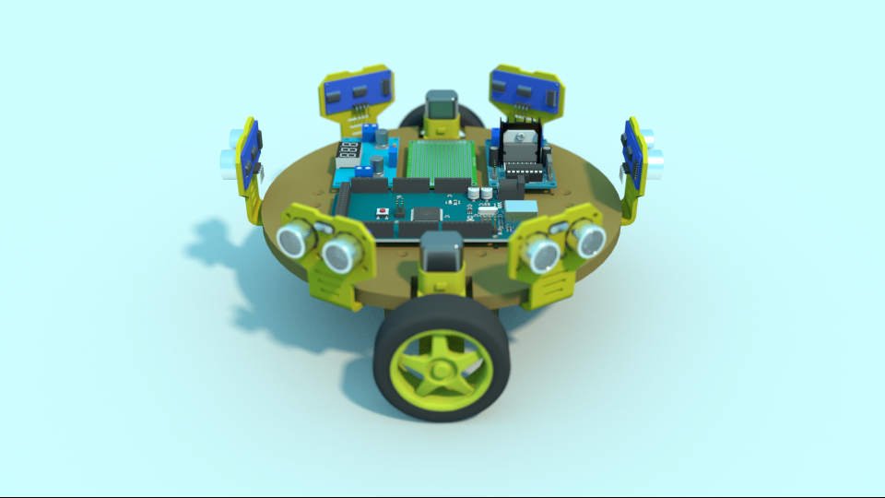
Fazit
Notes:
Lehrreich, Stressig, Zeitaufwendig.
Hat mir viel Spass gemacht.
War eine Herausforderung.
Es ist cool wenn man eine KI mit einem Roboter verbinden kann.

Slide 9
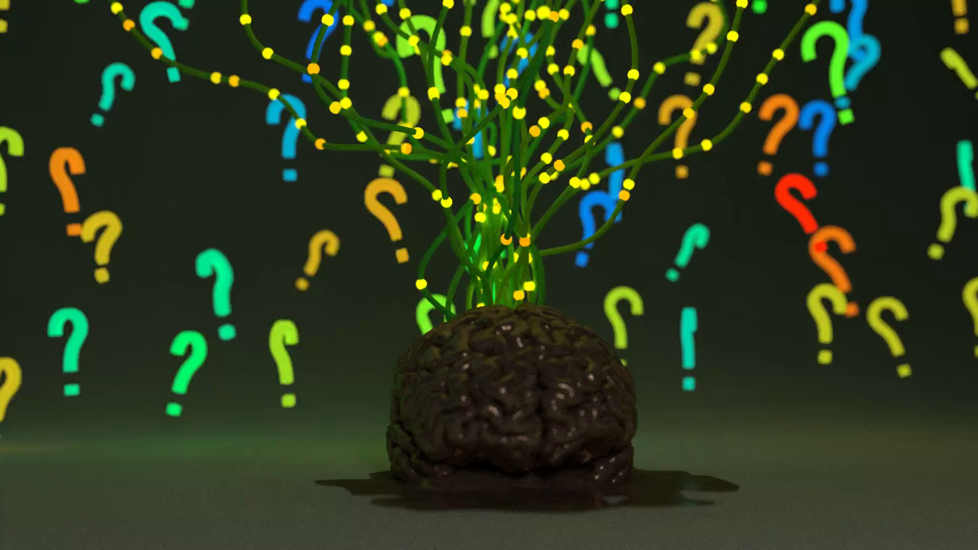
Fragen

